Slide 1
Управление Федеральной службы по надзору в сфере защиты прав потребителей и благополучия человека по Республике Татарстан (Татарстан)
Об актуальных вопросах соблюдения санитарного законодательства в дошкольных образовательных организациях
Карпова Марина Викторовна
Заместитель начальника отдела надзора по гигиене детей и подростков
29 июня 2021 года

Slide 2

НОВЫЕ ТРЕБОВАНИЯ К ДЕТСКИМ САДАМ
СанПиН 2.4.1.3049-13 «Санитарно-эпидемиологические требования к устройству, содержанию и организации режима работы дошкольных образовательных организаций» - утратили силу
С 1 января 2021 года требования к детским садам установлены
СП 2.4.3648-20
«Санитарно-эпидемиологические требования к организациям воспитания и обучения, отдыха и оздоровления детей и молодежи»
II раздел - общие требования для всех детских объектов
III раздел – п.3.1 (3.1.1-3.1.11) - требования для организаций, реализующих программы дошкольного образования
СанПиН 2.3/2.4.3590-20
«Санитарно-эпидемиологические требования к организации общественного питания населения»
II, III, IV, V разделы - общие требования при организации питания для всех детских объектов
VIII раздел - особенности организации общественного питания детей
СанПиН 1.2.3685-21
«Гигиенические нормативы и требования к обеспечению безопасности и (или) безвредности для человека факторов среды обитания»
VI раздел – гигиенические нормативы по устройству, содержанию и режиму работы организаций воспитания и обучения, отдыха и оздоровления детей и молодежи

Slide 3
НОВЫЕ ТРЕБОВАНИЯ К ДЕТСКИМ САДАМ
Расстояние от организаций, реализующих программы дошкольного, начального общего, основного общего и среднего общего образования до жилых зданий должно быть не более 500 м, в условиях стесненной городской застройки и труднодоступной местности - 800 м, для сельских поселений - до 1 км
Пункт 2.1.2
СП 2.4.3648-20
положения 2.1.2 СП 2.4.3648-20 должны соблюдаться
при разработке проектной документации
в отношении зданий, строений, сооружений, помещений, используемых хозяйствующими субъектами при осуществлении деятельности
положения 2.1.2 СП 2.4.3648-20 пункта не устанавливают требования при предоставлении (зачислении) детям мест в дошкольные организации

Slide 4
НОВЫЕ ТРЕБОВАНИЯ К ДЕТСКИМ САДАМ
Пункт
2.9.4. СП 2.4.3648-20
После перенесенного заболевания дети допускаются к посещению при наличии медицинского заключения (медицинской справки)
Положения п.2.9.4. СП 2.4.3648-20 не определяют требования к приему детей в дошкольные образовательные организации после их отсутствия по иным причинам, не связанным с заболеванием
Образовательная организация обладает автономией, под которой понимается самостоятельность в осуществлении образовательной, научной, административной, финансово-экономической деятельности, разработке и принятии локальных нормативных актов в соответствии с настоящим Федеральным законом, иными нормативными правовыми актами Российской Федерации и уставом образовательной организации.
Федеральный закон от 29.12.2012 № 273-ФЗ
«Об образовании в Российской Федерации»
(ч.1 ст.28)
п.2.9.5. СП 2.4.3648-20
в целях предотвращения возникновения и распространения заболеваний проводятся: осмотры детей при поступлении в организацию; организация профилактических осмотров воспитанников и обучающихся
п.3.1.8 СП 2.4.3648-20
ежедневный «утренний фильтр» (опрос родителей о состоянии здоровья детей, бесконтактная термометрия)

Slide 5
ОРГАНИЗАЦИЯ ПИТАНИЯ В ДЕТСКИХ САДАХ
До 1 января 2021 года
С 1 января 2021 года
Приложение N 10
к СанПиН 2.4.1.3049-13
Приложение N 7
к СанПиН 2.3/2.4.3590-20
Среднесуточные наборы пищевой продукции (минимальные)
Рекомендуемые суточные наборы продуктов
для организации питания детей в дошкольных образовательных организациях
(г, мл, на 1 ребенка/сутки)
Таблица 1.
Среднесуточные наборы пищевой продукции для детей до 7-ми лет
(в нетто г, мл на 1 ребенка в сутки)

Slide 6
ОРГАНИЗАЦИЯ ПИТАНИЯ В ДЕТСКИХ САДАХ (СанПиН 2.3/2.4.3590-20)
N | Наименование пищевой продукции или группы пищевой продукции | Итого за сутки
 |  | 1-3 года | 3-7 лет
1 | Молоко, молочная и кисломолочные продукция | 390 | 450
2 | Творог (5% - 9% м.д.ж.) | 30 | 40
3 | Сметана | 9 | 11
4 | Сыр | 4 | 6
5 | Мясо 1-й категории | 50 | 55
6 | Птица (куры, цыплята-бройлеры, индейка - потрошенная, 1 кат.) | 20 | 24
7 | Субпродукты (печень, язык, сердце) | 20 | 25
8 | Рыба (филе), в т.ч. филе слабо или малосоленое | 32 | 37
9 | Яйцо, шт. | 1 | 1
10 | Картофель | 120 | 140
11 | Овощи (свежие, замороженные, консервированные), включая соленые и квашеные (не более 10% от общего количества овощей, в т.ч. томат-пюре, зелень, г | 180 | 220
12 | Фрукты свежие | 95 | 100
13 | Сухофрукты | 9 | 11
14 | Сок фруктовые и овощные | 100 | 100
15 | Витаминизированные напитки | 0 | 50
Приложение № 7 СанПиН 2.3/2.4.3590-20
Среднесуточные наборы пищевой продукции (минимальные) для организации питания детей
Обязательно к исполнению!
N | Наименование пищевой продукции или группы пищевой продукции | Итого за сутки
 |  | 1-3 года | 3-7 лет
16 | Хлеб ржаной | 40 | 50
17 | Хлеб пшеничный | 60 | 80
18 | Крупы, бобовые | 30 | 43
19 | Макаронные изделия | 8 | 12
20 | Мука пшеничная | 25 | 29
21 | Масло сливочное | 18 | 21
22 | Масло растительное | 9 | 11
23 | Кондитерские изделия | 12 | 20
24 | Чай | 0,5 | 0,6
25 | Какао-порошок | 0,5 | 0,6
26 | Кофейный напиток | 1 | 1,2
27 | Сахар (в том числе для приготовления блюд и напитков, в случае использования пищевой продукции промышленного выпуска, содержащих сахар, выдача сахара должна быть уменьшена в зависимости от его содержания в используемом готовой пищевой продукции) | 25 Было 37 | 30 Было 47
28 | Дрожжи хлебопекарные | 0,4 | 0,5
29 | Крахмал | 2 | 3
30 | Соль пищевая поваренная йодированная | 3 Было 4 | 5 Было 6
Среднесуточные наборы
исключены колбасные изделия
снижены нормы сахара, соли
Колбасные изделия допускаются только для организации питания детей, находящихся в организациях для детей-сирот и детей, оставшихся без попечения родителей от 1 года

Slide 7
ОРГАНИЗАЦИЯ ПИТАНИЯ В ДЕТСКИХ САДАХ
Для детей, нуждающихся в лечебном и диетическом питании, должно быть организовано лечебное и диетическое питание в соответствии с представленными родителями (законными представителями ребенка) назначениями лечащего врача. Индивидуальное меню должно быть разработано специалистом-диетологом с учетом заболевания ребенка (по назначениям лечащего врача)
Пункт 8.2.1.
СанПиН 2.3/2.4.3590-20
В организации, осуществляющей питание детей, нуждающихся в лечебном и диетическом питании, допускается употребление детьми готовых домашних блюд, предоставленных родителями детей, в обеденном зале или специально отведенных помещениях (местах), оборудованных столами и стульями, холодильником (в зависимости от количества питающихся в данной форме детей) для временного хранения готовых блюд и пищевой продукции, микроволновыми печами для разогрева блюд, условиями для мытья рук.
Пункт 8.2.3.
СанПиН 2.3/2.4.3590-20
МР 2.4.0162-19 «Особенности организации питания детей, страдающих сахарным диабетом и иными заболеваниями, сопровождающимися ограничениями в питании (в образовательных и оздоровительных организациях)»

Slide 8
МЕДИЦИНСКИЙ ОСМОТР ПЕРСОНАЛА
до 31 марта 2021г. требования были установлены
Приказ Министерства здравоохранения и социального развития РФ
от 12 апреля 2011 г. N 302н
"Об утверждении перечней вредных и (или) опасных производственных факторов и работ, при выполнении которых проводятся обязательные предварительные и периодические медицинские осмотры (обследования), и Порядка проведения обязательных предварительных и периодических медицинских осмотров (обследований) работников, занятых на тяжелых работах и на работах с вредными и (или) опасными условиями труда"
п.15 приложение № 2.
Работы в организациях общественного питания, торговли, буфетах, на пищеблоках, в том числе на транспорте
П.20 приложение № 2. Работы в дошкольных образовательных организациях…..
С 1 апреля 2021г. требования установлены
Приказ Минздрава России от 28.01.2021 N 29н
"Об утверждении Порядка проведения обязательных предварительных и периодических медицинских осмотров работников, предусмотренных частью четвертой статьи 213 Трудового кодекса Российской Федерации, перечня медицинских противопоказаний к осуществлению работ с вредными и (или) опасными производственными факторами, а также работам, при выполнении которых проводятся обязательные предварительные и периодические медицинские осмотры"
П.23 приложение № 2
Работы, где имеется контакт с пищевыми продуктами…….(…..на пищеблоках всех учреждений и организаций)
П.25 приложение № VI. Работы в организациях, деятельность которых связана с воспитанием и обучением детей

Slide 9
МЕДИЦИНСКИЙ ОСМОТР ПЕРСОНАЛА
Пункт 25 Приложения «выполняемые работы» Приказа от 28.01.2021г. № 29Н
Вид работ | Кратность | Врачи | Лабораторно-инструментальные исследования
Работы в организациях, деятельность которых связана с воспитанием и обучением детей | 1 раз в год | 1.Врач-оториноларинголог 2.Врач-дерматовенеролог 3.Врач-стоматолог 4.Врач-терапевт, 5.Врач-психиатр 6.Врач-нарколог 7.Врач-невролог | 1.Флюорография или рентгенография легких в двух проекциях (прямая и правая боковая) 2. Исследование крови на сифилис 3.Мазки на гонорею при поступлении на работу 4.Исследования на носительство возбудителей кишечных инфекций (бакпосев) и 5.серологическое обследование на брюшной тиф при поступлении на работу и в дальнейшем - по эпидпоказаниям 6.Исследования на гельминтозы при поступлении на работу и в дальнейшем - не реже 1 раза в год либо по эпидпоказаниям

Slide 10
МЕДИЦИНСКИЙ ОСМОТР ПЕРСОНАЛА
Пункт 23 Приложения «выполняемые работы» Приказа от 28.01.2021г. № 29Н
Вид работ | Кратность | Врачи | Лабораторно-инструментальные исследования
Работы, где имеется контакт с пищевыми продуктами в процессе их производства, хранения, транспортировки и реализации (в организациях пищевых и перерабатывающих отраслей промышленности, сельского хозяйства, пунктах, базах, складах хранения и реализации, в транспортных организациях, организациях торговли, общественного питания, на пищеблоках всех учреждений и организаций) | 1 раз в год | 1.Врач-оториноларинголог 2.Врач-дерматовенеролог 3.Врач-стоматолог 4.Врач-терапевт, 5.Врач-психиатр 6.Врач-нарколог 7.Врач-невролог | 1.Флюорография или рентгенография легких в двух проекциях (прямая и правая боковая) 2.Исследование крови на сифилис 3.Исследования на носительство возбудителей кишечных инфекций (бакпосев) и 4.серологическое обследование на брюшной тиф при поступлении на работу и в дальнейшем - по эпидпоказаниям 5.Исследования на гельминтозы при поступлении на работу и в дальнейшем - не реже 1 раза в год либо по эпидпоказаниям 6.Мазок из зева и носа на наличие патогенного стафилококка при поступлении на работу, в дальнейшем - по медицинским и эпидпоказаниям

Slide 11
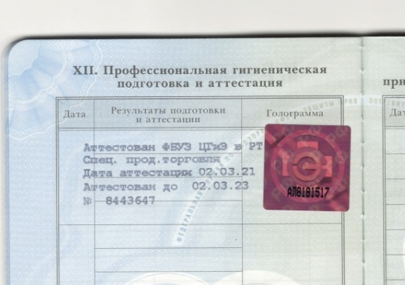
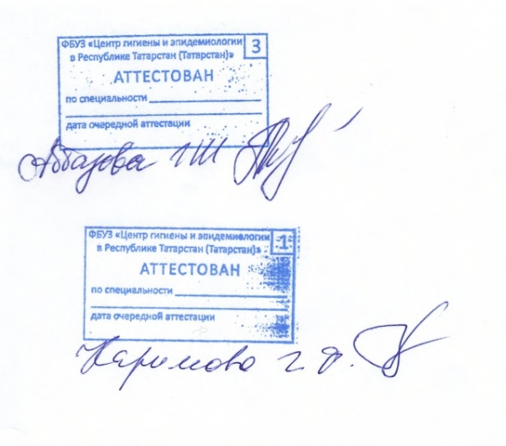
ГИГИЕНИЧЕСКОЕ ОБУЧЕНИЕ И АТТЕСТАЦИЯ
Приказ Минздрава РФ
от 29 июня 2000 г. N 229
"О профессиональной гигиенической подготовке и аттестации должностных лиц и работников организаций"
Аттестация ….должностных лиц и работников организаций по результатам профессиональной гигиенической подготовки проводится в центрах государственного санитарно-эпидемиологического надзора в форме собеседования или тестового контроля.
Штамп ФБУЗ «ЦГиЭ в РТ» о прохождении аттестации по результатам гигиенического обучения в дистанционном формате
Штамп ФБУЗ «ЦГиЭ в РТ» о прохождении аттестации по результатам гигиенического обучения в очном формате

Slide 12
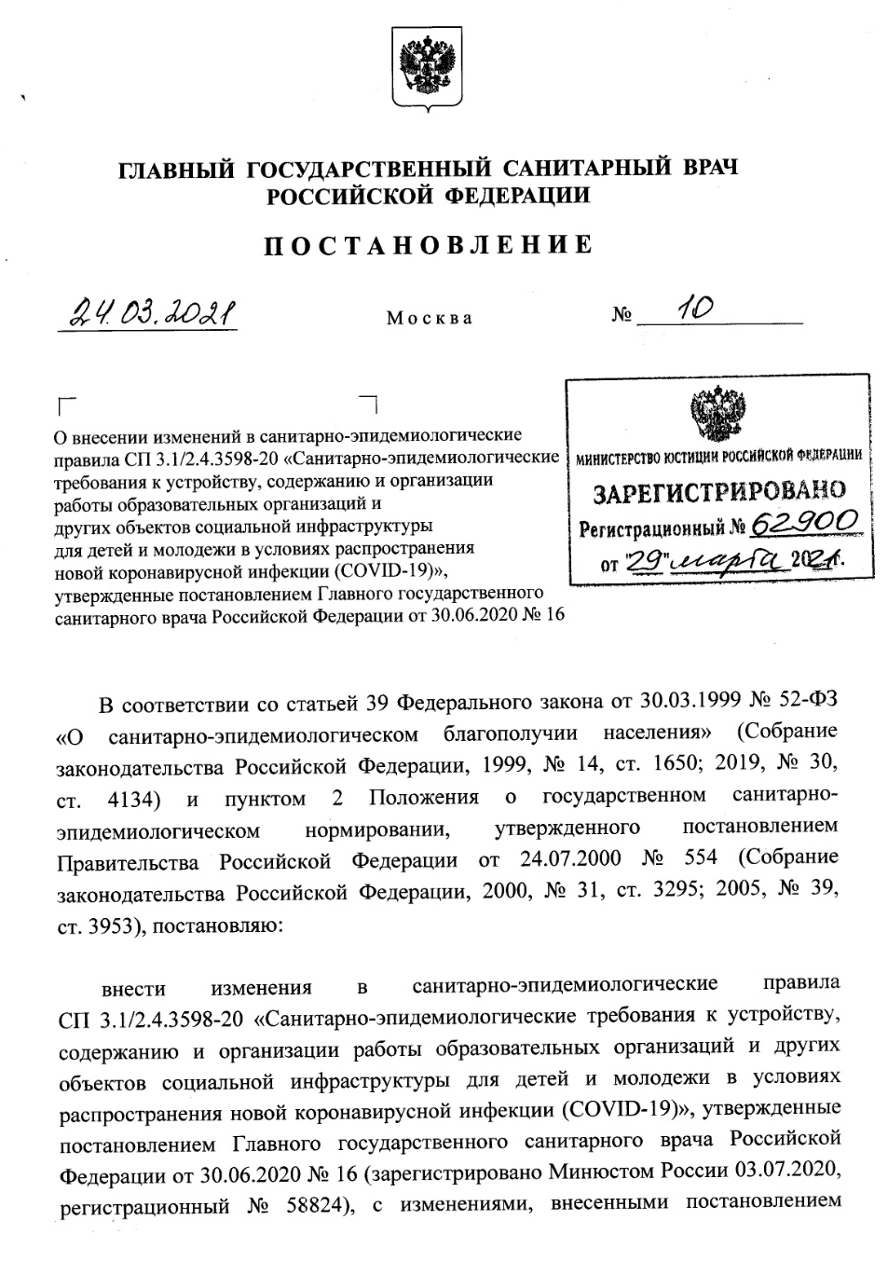
РАБОТА ДЕТСКИХ САДОВ В УСЛОВИЯХ COVID-19
СП 3.1/2.4.3598-20 "Санитарно-эпидемиологические требования к устройству, содержанию и организации работы образовательных организаций и других объектов социальной инфраструктуры для детей и молодежи в условиях распространения новой коронавирусной инфекции (COVID-19)"
п.2.1 СП 3.1/2.4.3598-20
Запрещается проведение массовых мероприятий с участием различных групп лиц (групповых ячеек, классов, отрядов и иных), а также массовых мероприятий с привлечением лиц из иных организаций
Посещение дошкольных организаций родителями (законными представителями) возможно при условии соблюдения ими профилактических мероприятий:
- термометрия с использованием бесконтактных термометров при входе в дошкольную организацию с целью выявления и недопущения лиц с повышенной температурой тела и признаками респираторных заболеваний;
- обработка рук спиртсодержащими кожными антисептиками;
- использование в период нахождения в дошкольной организации масок, респираторов, перчаток

Slide 13
Благодарю за внимание!

